Slide 1
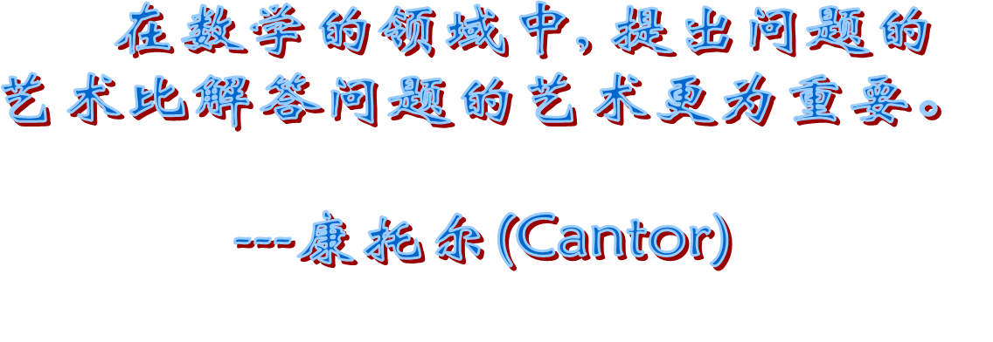

第六章 拉普拉斯变换

Slide 2
拉普拉斯变换理论（又称为运算微积分，或称为算子微积分）是在19世纪末发展起来的．首先是英国工程师亥维赛德(O.Heaviside)发明了用运算法解决当时电工计算中出现的一些问题，但是缺乏严密的数学论证．后来由法国数学家拉普拉斯(P.S.Laplace)给出了严密的数学定义，称之为拉普拉斯变换方法．

Slide 3
拉普拉斯（Laplace）变换在光学等工程技术与科学领域中有着广泛的应用．由于它的像原函数f(x)要求的条件比傅里叶变换的条件要弱，因此在某些问题上，它比傅里叶变换的适用面要广．
本章首先从傅里叶变换的定义出发，导出拉普拉斯变换的定义，并研究它的一些基本性质，然后给出其逆变换的积分表达式――复反演积分公式，并得出像原函数的求法，最后介绍拉普拉斯变换的应用．

Slide 4
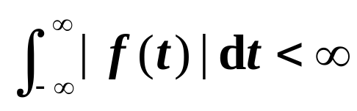
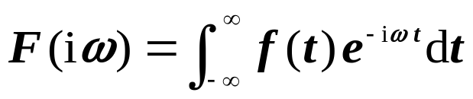
6.1 拉普拉斯变换
（一） 拉普拉斯变换的定义
傅里叶变换在分析信号的频谱等方面是十分有效的，但在系统分析方面有不足之处：
  对时间函数限制严， 是充分条件。不少函数不能直接按定义求，
  如增长的指数函数 e^{at} a>0，傅里叶变换就不存在。
  不能解决零输入响应问题，只能解决零状态响应。
  求傅里叶反变换也比较麻烦。

Slide 5

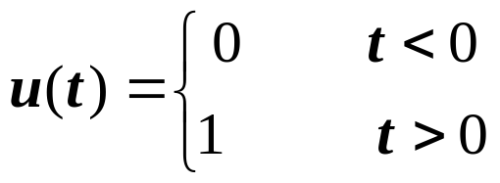

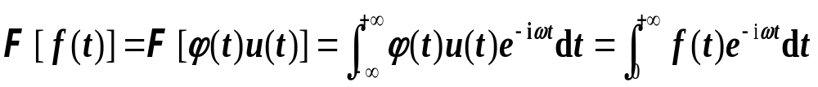

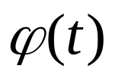
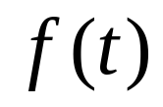
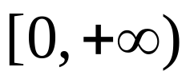

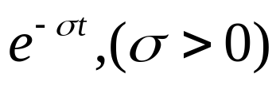
为了解决上述问题而拓宽应用范围，人们发现对于任意一
个实函数
，可以经过适当地改造以满足傅氏变换的基本条件．
首先将函数
乘以单位阶跃函数：
得到
，则根据傅氏变换理论有
很显然通过这样的处理，当
时，
在没有定
义的情况下问题得到了解决．但是仍然不能回避
在
上绝对可积的限制．为此，我们考虑到当
时，衰减速度很快的函数，那就是指数函数
于是有

Slide 6
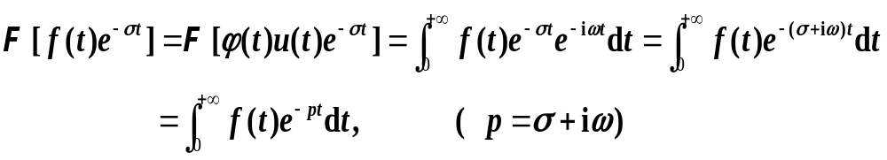
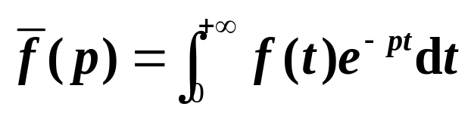

上式即可简写为
这是由实函数
通过一种新的变换得到的复变函数，
为核.
这种变换就是我们要定义的拉普拉斯变换．

Slide 7
拉普拉斯变换与傅里叶变换的关系
双边拉普拉斯变换
s
=
σ
+
i
ω
f
(
t
)
存在于整个区间
−
∞
<
t
<
∞
傅里叶变换
拉普拉斯变换
=
ω
s
=
σ
+
i
ω
s
i
f
(
t
)
f
(
t
)
为因果信号
存在于整个区间
=
<
−
∞
<
<
∞
f
(
t
)
0
,
t
0
t
傅里叶变换和拉普拉斯变换是双边拉普拉斯变换的特殊情况，双边或单边拉普拉斯变换是傅里叶变换的推广。

Slide 8
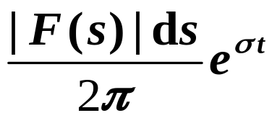
拉氏变换与傅氏变换表示信号的差别
傅里叶变换
拉普拉斯变换
i
ω
t
st
信号表示成指数
e
e
分量的连续和
信号表示成指数
分量的连续和
基本信号为：等幅的正弦信号
基本信号为：指数增长的正弦信号
|
F
(
i
ω
)
|
d
ω
振幅为
无穷小
振幅为
无穷小
2
π
频率分布于整个区间
频率分布于整个区间

Slide 9

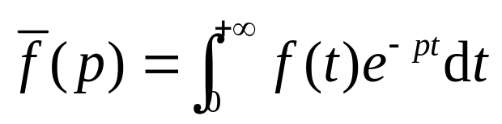






定义 设 实函数
在
上有定义，且积分
（
为复参变量）
对复平面
上某一范围
收敛，则由这个积分所确定的函数
称为函数
的拉普拉斯变换，简称拉氏变换（或称为
像函数），记为
综合傅氏变换和拉氏变换可见，傅氏变换的像函数是一个
实自变量为
的复值函数，而拉氏变换的像函数则是一个复
变数
的复值函数，由式（8.1.1）式可以看出，

Slide 10
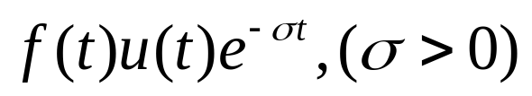


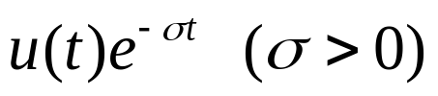


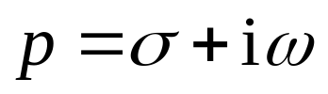

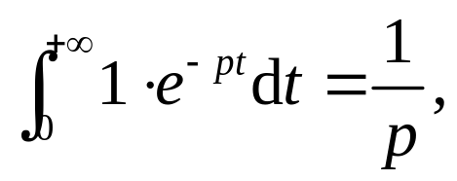
的拉氏变换实际上就是
的傅氏变换
（其中
为单位阶跃函数），因此拉氏变换实质上就是
一种单边的广义傅氏变换，单边是指积分区间从0到
广义是指函数
要乘上
之后再作傅氏
变换．
例1 求拉氏变换
解 在
,(按照假设
) 即为
的半平面，

Slide 11

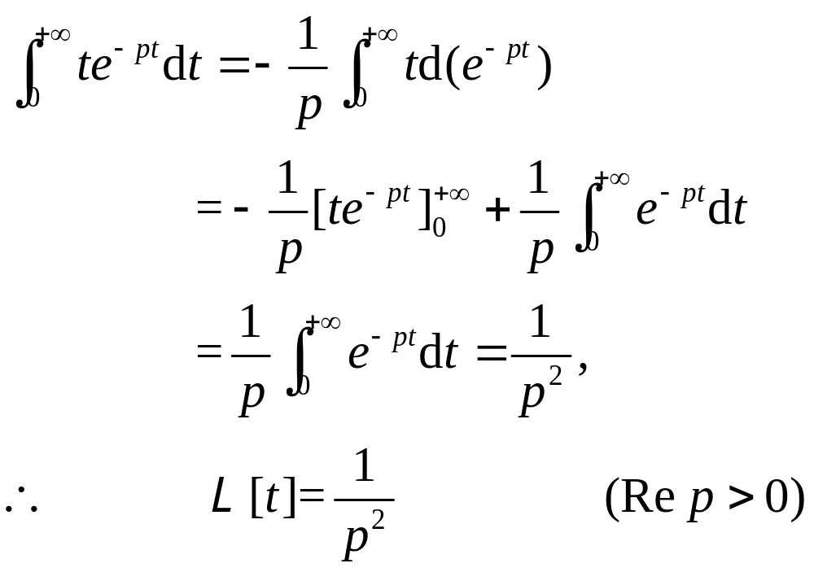
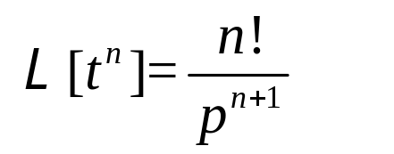
例2 求拉氏变换
解 在
的半平面,
同理有

Slide 12
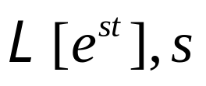

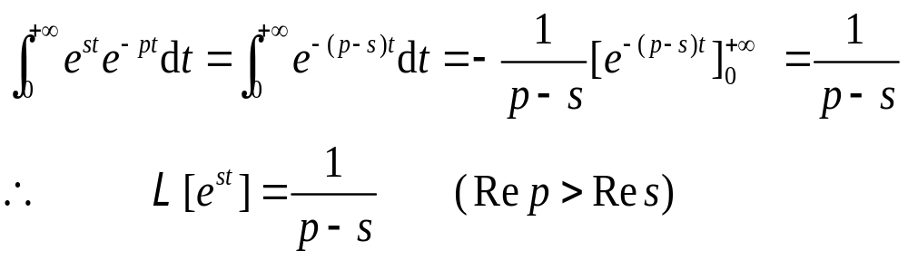
例3 求拉氏变换
为常数.
解 在
的半平面上
请记住这个积分以后会经常用到．

Slide 13


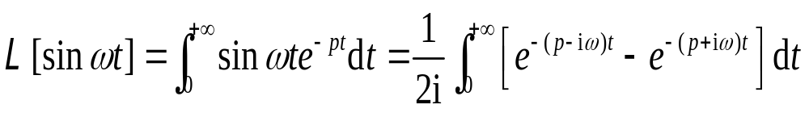
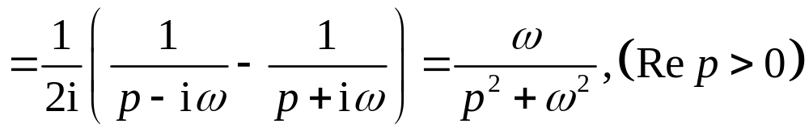
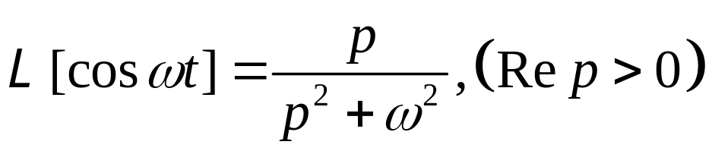
例 4 若
或
为实数），求
拉氏变换
解
同理

Slide 14

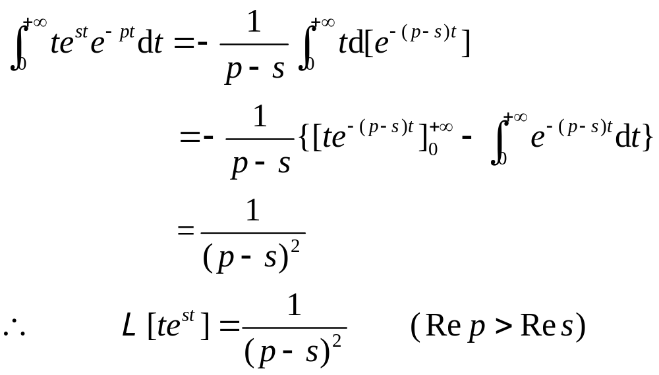
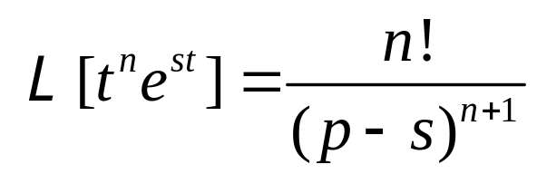
例5 求拉氏变换
为常数.
解 在
的半平面上，
同理

Slide 15






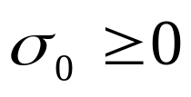
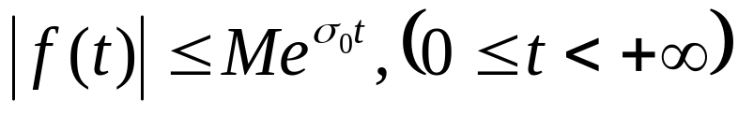
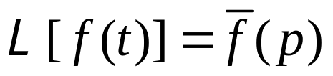

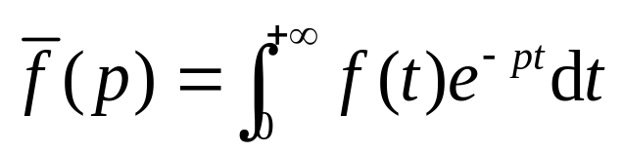
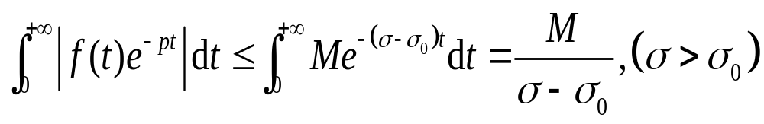
（二）拉氏变换的存在定理
定理 拉氏变换存在定理
若函数
满足下述条件：
（1）当
时，
当
时，
在任一有限区间上分段连续；
（2）当
时，
的增长速度不超过某一
指数函数，即存在常数
及
，使得
则
在半平面
上存
在且解析．
证明：证明
存在．由

Slide 16
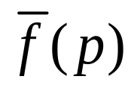
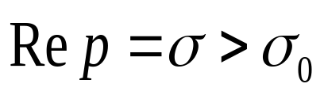


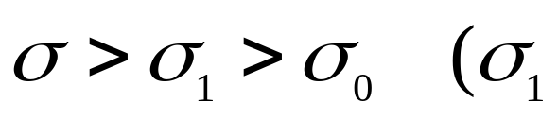
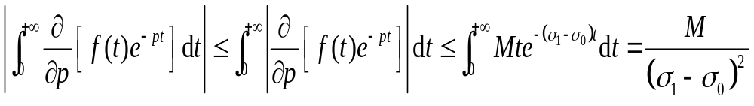
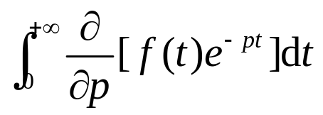
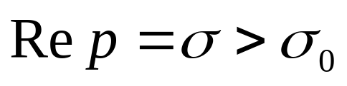
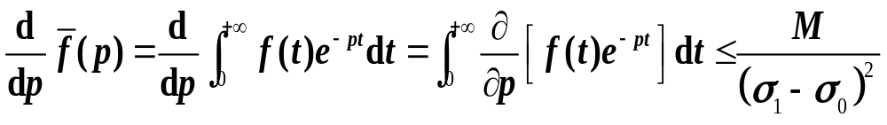
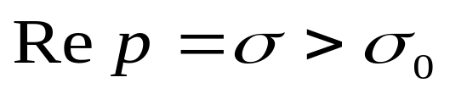

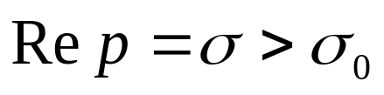
所以上述积分绝对收敛，且
在右半平面
存在．
然后证明
解析．为此，在积分号内对
求偏导数，
并取
为任意实常数），则有
故积分
在半平面
上一致收敛，可交换积分与微商的次序，即
故
的导数在
上处处存在
且有限，可见
在半平面
内解析．

Slide 17


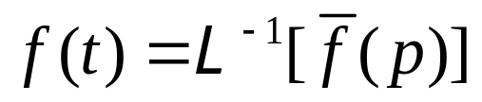
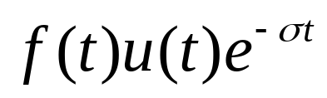


（三） 拉普拉斯逆变换
定义 拉氏逆变换
若满足式：
，我们称
为
的拉普拉斯逆变换，简称拉氏逆变换（或称为
原函数），记为
．为了计算拉氏逆
变换的方便，下面给出拉氏逆变换的具体表达式．
实际上
的拉氏变换，就是
的傅氏变换.因此，当
满足傅氏
积分定理的条件时，根据傅里叶积分公式，
在连续点处

Slide 18
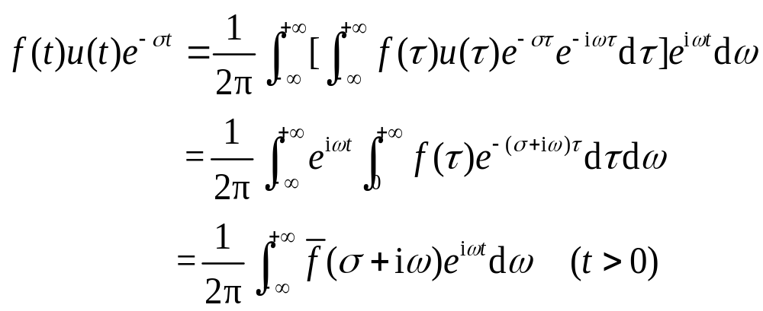
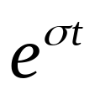


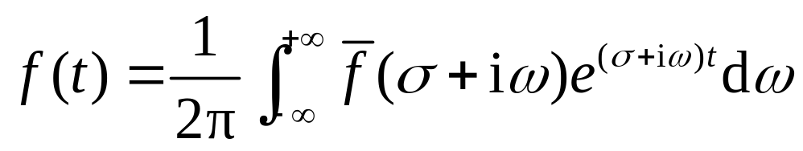
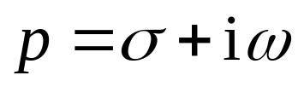
等式两端同乘
，并注意到这个因子与积分变量
无关，
故
时
令
，则有

Slide 19
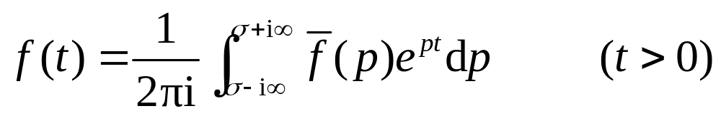

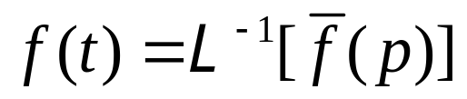
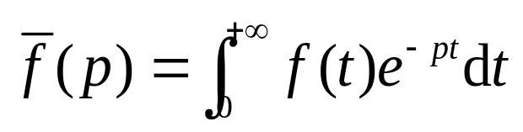
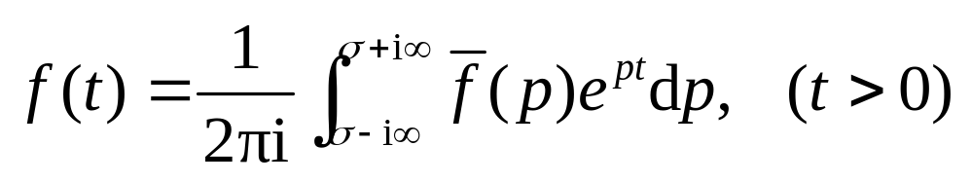
上式为
的拉普拉斯逆变换式，称为拉氏逆变换式．
记为
．并且
称为
的拉普拉斯逆变换，简称拉氏逆变换（或称为像原函数或
原函数）．
上式右端的积分称为拉氏反演积分．公式
称为黎曼－梅林反演公式，这就是从像函数求原函数的
一般公式．
注意：公式
和公式
构成一对互逆的
积分变换公式，
也称
和
构成一组拉氏变换对。

Slide 20




(四) 拉氏变换的性质
实际应用中我们总结出一些规律：即拉氏变换的些基本一
性质．通过这些性质使得许多复杂计算简单化．我们约定需要
取拉氏变换的函数，均满足拉氏变换存在定理的条件．
性质1 线性定理
若
为任意常数，且
则
证明

Slide 21




例6 求
解

Slide 22









性质2 延迟定理
若设
为非负实数，
，又当
时，
，则
或
证明 由定义出发，随后令
，可得
利用
时，
=0，积分下限可改为零，故得

Slide 23




例7 已知
，求
解 用阶跃函数表示
再利用线性定理及延迟定理，有

Slide 24



性质3 位移定理 若
，则有
其中
是
的增长指数．
证明 根据定义

Slide 25







例8 求
解 令
=
，则由
得
=
利用位移定理
，即有

Slide 26






性质4 相似定理
设
，则对于大于零
的常数
，有
证明由定义出发，随后作变量代换
，则

Slide 27



性质5 微分定理 设
存在且分段连续，则
证明 由定义出发，随后用分部积分，可得

Slide 28




同理，用
取代上述的
，可得
继续作下去，即得所证．
特别地，当
则

Slide 29





性质6 像函数的微分定理
证明 在拉氏变换定义式两边对
求导
继续作下去，即得所证．

Slide 30

性质7 积分定理 设
，则
证明 设
，则
由微分定理，有
即

Slide 31



由
可得
一般地对应n重积分，我们有

Slide 32



性质8 像函数的积分定理
证明 由拉氏变换的定义式出发，随后交换积分次序
上面交换积分次序的根据是
在满足
条件下是一致收敛的．

Slide 33









性质9 拉氏变换的卷积定理
(1) 定义 8.3.1 拉氏变换的卷积
前一章我们学习了傅氏变换的卷积概念和性质，当
是
上绝对可积函数时，它们的卷积是
如果当
时，有
，则上式可写为
因为在拉氏变换中总认为
时，像函数
恒为零，
因此把上式定义为拉氏变换的卷积．

Slide 34




（2）拉氏变换的卷积定理
证明 首先由卷积定义及拉氏变换定义出发，随后交换积分
次序，并作变量代换：

Slide 35









由于当
时
=0
，第二个积分下限可写成
零，再将
提出第二个积分号外，便有
应用拉普拉斯变换法时经常要求
，若
能分解为
，对上式作逆变换，即有

Slide 36
6.2 拉普拉斯反变换
查表法
部分分式展开法
留数法
应用拉氏变换的性质

Slide 37





部分分式展开法
用部分分式展开法求拉普拉斯反变换， 一般为有理函数。
单极点：D(p)=0的根也称为的极点。
f(p)可展开成
为 n个不相等的单根。

Slide 38






例 1
已知 ，求 f (t)。
解：

Slide 39





多重极点： 若 D(p)=(p – p₁)^{n}, 令 n=3
f(p)可展开成

Slide 40








例 2
已知 ，求 f (t)。
解：

Slide 41


复数极点： 若 D(p)=(p –α-iβ )(p –α+iβ ) ,
其根为 p_{1,2}= α±iβ
f(p)可展开成
由于f(p)是p的实系数有理函数，应有

Slide 42




原函数的形式之一

Slide 43




原函数的形式之二

Slide 44





原函数的形式之三

Slide 45










例3
已知 ，求 f (t)。
解一： 解得：
解二：

Slide 46










留数法
m
−
∑
Res
[
f
(
p
)
e
p
t
在
AB
以右的极点
]
t
<
0
j
j
=
1
n
∑
Res
[
f
(
p
)
e
p
t
在
AB
以左的极点
]
t
>
0
i
i
=
1
t<0封闭积分路线
t>0封闭积分路线
若s_{k}为单极点，则留数为：
若s_{k}为p重极点，则留数为：

Slide 47
留数法的特点
在单边拉普拉斯变换中，留数法与部分分式展开法一致。
留数法比部分分式展开法应用广泛一些。如无理函数、双边拉普拉斯变换等。
运用留数法反求原函数时应注意到，因为冲激函数及其导数不符合约当引理，因此当原函数 f (t)中包含有冲激函数及其导数时，需先将F(s)分解为多项式与真分式之和，由多项式决定冲激函数及其导数项，再对真分式求留数决定其它各项。

Slide 48












例4
已知 ，求 f (t)。
解：用留数法，在ＡＢ以左围线包含的极点的留数为：

Slide 49





已知 ，求 f (t)。
解：用留数法，在ＡＢ以右围线包含的极点的留数为：

Slide 50








已知 ，求 f (t)。
解：用留数法，在ＡＢ以左和以右围线各包含一个极点。
原函数为：
或

Slide 51












拉普拉斯变换的性质

Slide 52




应用拉氏变换的性质求反变换
例5：已知 ，求 拉氏反变换 f (t)。
解：
应用时移性质：

Slide 53


已知 ，求 拉氏反变换 f (t)。
解：
应用时移性质：

Slide 54




已知 ，求 拉氏反变换 f (t)。
解：
应用时域微分性质：

Slide 55









已知 ，求 拉氏反变换 f (t)。
解：令 已知
根据频移特性：
根据周期函数的拉普拉斯变换：

Slide 56




6.3 应用
解常微分方程
拉普拉斯变换：将原函数满足的微分方程变换为 像函数满足的代数方程。
解代数方程得像函数。
反演：由像函数得出欲求的原函数。
RL 电路的方程
拉氏变换:
反变换:
思考：拉普拉斯变换法在求解常系数线性微分方程的优点表现在哪些方面？

Slide 57


